Slide 1
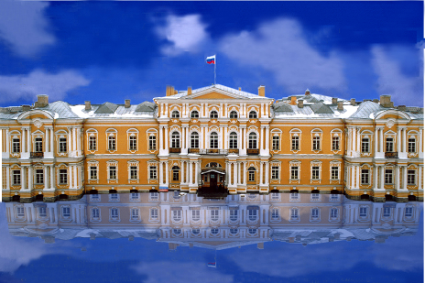
Война 1812 года
ФГКОУ Санкт-Петербургское суворовское военное училище МО РФ
Интеллектуальная игра
Замысел и текст
воспитатель Куссая Виктория Владиславовна
Дизайн, графика и реализация
методист лаборатории ТСО Жидков Андрей Васильевич
Санкт-Петербург 2016 год
Notes:
ПРИМЕРНЫЙ ФОРМАТ МАТЕРИАЛОВ УЧИЛИЩА ДЛЯ ДЕЛОВОЙ ИГРЫ
Программа развития ФГКОУ «Санкт-Петербургское суворовское военное училище МО РФ» на период до 2020 года
20 апреля 2012 г.

Slide 2
Поди туда-не знаю куда!
Разминка
Чьи это слова?
«Если я возьму Киев,
я схвачу Россию за ноги.
Если я овладею Петербургом,
я возьму ее за голову.
Заняв Москву, я поражу ее в сердце»
Направлением главного удара Наполеон избрал:
1. Санкт-Петербург;
2. Москву;
3. Киев.
Наполеон
На Москву
Бородинское сражение закончилось:
1. победой русской армии;
2. поражением русской армии;
3. отступлением французской армии;
4. не принесло победы ни одной из сторон.
Победой русской армии

Slide 3
Не даром помнит вся Россия…
Мы долго молча отступали…
1. Кто командовал русской армией в начале войны 1812 года?
Барклай - де - Толли
2. Какова была численность французской армии на начало войны?
около 610 тыс. чел.
3. Какую реку пришлось форсировать французам?
Неман
4. Какое важное событие произошло 26 августа 1812года?
Бородинская битва
5. Что такое редут?
земляное укрепление
6. Кто правил Российской империей во время Отечественной войны?
Александр Первый

Slide 4
Разведка боем…
Досадно было боя ждали…
1. Кто командовал русской армией после Смоленской битвы?
Кутузов М.И.
2. Какова была численность русской армии к началу войны?
Около 200 тыс.чел
3. В каком городе произошло первое сражение между русскими и французами
Смоленск
4. Какое важное событие произошло 1 сентября 1812 года?
Совет в Филях
5. Что такое фураж?
Корм для лошадей
6. В какой войне Михаил Кутузов потерял глаз?
Русско-турецкой 1787-1791 г.г.

Slide 5
Россия! Встань и возвышайся!
1. В бою у деревни Салтановки под Могилевом, чтобы воодушевить солдат, он вывел в атаку своих юных сыновей. Назовите имя этого генерала.
Николай Раевский
2. История войны 1812 года сохранила имена двух женщин, сражавшихся наравне с мужчинами. Как звали этих дам? Кто из них первая в России женщина – офицер?
Василиса КОЖИНА
Надежда Андреевна ДУРОВА)
3. Какое важное решение было принято на военном совете в Филях?
Оставить Москву без боя и готовиться к отступлению.
2.Как назывались военные формирования, создававшиеся во время Отечественной войны 1812 года из горожан, крестьян, дворян?
Народное ополчение.

Slide 6
Конкурс капитанов
1. Назовите первую часть фамилии генерал-фельдмаршала Кутузова
«Не робей!»
Голенищев
2. Драгуны, кирасиры, кавалергарды, уланы – что общего у этих родов войск?
Это кавалерия
3. Как полностью звучит поговорка: «Пришел Кутузов …..»?
…бить французов!
4. Кто по национальности был БАГРАТИОН?
Грузин
5. Чем знаменит Фигнер?
Он был партизан, хотел убить Наполеона
6. Поэт, гусар, герой войны 1812 года?
Денис Давыдов

Slide 7
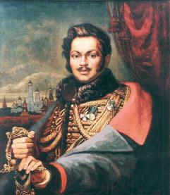
Конкурс капитанов
1. Он дважды получил смертельные раны в голову. Прожил после ранения 20 лет и свои военные подвиги совершил на склоне лет. Как его звали?
«Не робей!»
М. И. Голенищев-Кутузов, генерал-фельдмаршал
2. По свидетельству современников, в момент Бородинской битвы он с ледяным спокойствием оказывался в самых опасных местах, как будто намерено искал смерть. Под ним было убито 5 лощадей, рядом с ним погибли 2 его адъютанта. Кто это был?
Барклай-де-Толли, генерал-фельдмаршал
3. “Я был рожден для рокового 1812 года”, — писал он в автобиографии .. Он предложил Багратиону проект партизанской войны. Проект был одобрен Кутузовым, 25 августа, накануне Бородинской битвы. Во главе отряда из пятидесяти гусар и восьмидесяти казаков направился в тыл врага. Успешные действия отряда послужили примером для создания партизанских отрядов.
Д. В. Давыдов, генерал-майор

Slide 8
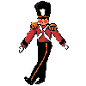
Конкурс капитанов
«Не робей!»
2. Блестящий полководец, необыкновенный умница, обаятельная личность. Сделал стремительную военную карьеру. Это стремительное возвышение вскружило ему голову и заставило поверить в собственную гениальность, в предназначении управлять судьбами и государствами.
1. Его армия во время Бородинского сражения приняла главный удар. Он лично повел своих солдат в атаку во время сражения и был тяжело ранен. Его прах похоронен на Бородинском поле.
Наполеон
3. Он был главным лицом, определяющим судьбу государства. В памяти потомков он остался, как человек просвещенный, искренне стремящийся к процветанию России. К началу Отечественной войны 1812 года он был верховным главнокомандующим русской армии. Он получил имя- Победитель. После смерти потомки дали ему еще одно высокое имя- Благословенный.
Багратион
Александр I

Slide 9
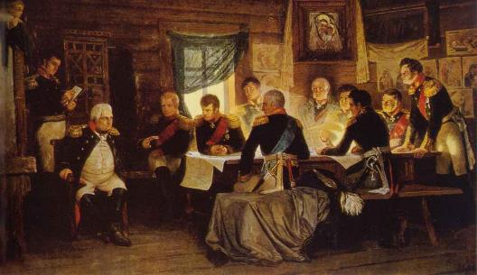
Конкурс капитанов
Отгадай – ка!
Какие события описывают эти строки?
Сентябрь. Вокруг мужицкого елового стола, на котором лежали карты, планы, карандаши, бумаги, собралось так много народа, что денщики принесли еще лавку и поставили у стола. На лавку эту сели пришедшие…
Как называется картина?
1. Военный совет .
2. Военный совет в Филях.
3. Военный совет в Филях в 1812 году.
Совет в Филях

Slide 10
Мы еще повоюем!
1. Чтобы спасти Россию, надо сжечь …..
Москву.
2. Все приходит вовремя для того, кто умеет ….
Продолжи высказывания Кутузова
ждать.
3. Главное не крепость взять, а войну ….
выиграть.
4. С этакими молодцами – и …
отступать?

Slide 11
Выигрывает схватку не тот, кто разработал намерение битвы, а тот, кто брал на себя обязанность за его …..
Мы еще повоюем!
исполнение
Народ, не хотящий подкармливать собственную армию, скоро станет кормить …..
Продолжи высказывания Наполеона
чужую
Наибольшая из всех распущенностей – браться за дело, которое не умеешь ….
делать
Армия баранов, предводительствуемая львом, посильнее, нежели армия львов, предводительствуемая ……
бараном

Slide 12
Истинный защитник России- история
В эпоху какого императора проходила война 1812 года?
А) Петр I В) Николай I
Б) Александр I Г) Николай II
Александр 1
Кто автор произведения «Бородино»
а) А.С. Пушкин б) М.Ю. Лермонтов
в) В.А. Жуковский г) А.Блок
Выберите правильный ответ
М.Ю.Лермонтов
Кто руководил армией России?
а) Суворов б) Жуков
в) Кутузов г) Наполеон
Кутузов
По Старо-Калужской дороге
По какой дороге наполеоновские войска уходили из Москвы?
а) По Боровскому шоссе б) По Владимирскому тракту
в) По Старо-Калужской дороге г) По дороге на Санкт-Петербург

Slide 13
Истинный защитник России- история
а. Июнь 1815 г.
б. 14 сентября 1815
в.18 марта 1814 г.
г. 25 июня 1807 г.
1. Образование Священного союза
2. битва при Ватерлоо
3. Тильзитский мир
4. войска 5-ой антифранцузской коалиции вступили в г. Париж
Соотнесите даты и события:
А) в1 г2 б4 а3
Б) г1 а3 в4 б2
В) а4 б3 в2 г1
Г) а2 б1 в4 г3
Правильный ответ: Г

Slide 14
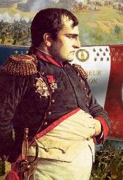
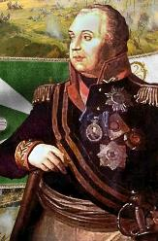
О чём говорил Наполеон?
“Какая решимость! Какие люди! Это– скифы! Чтобы причинить мне временное зло, они разрушают создание веков!”
Дайте правильный ответ
Где Кутузов произнёс слова?...
“Доколе будет существовать армия, с потерянием Москвы не потеряна ещё вся Россия. Но когда уничтожится армия, погибнут и Москва, и Россия… Первою обязанностью считаю сохранить армию и соединить её с идущими к ней подкреплениями… Приказываю отступать”.
О пожаре Москвы
На совете в Филях

Slide 15
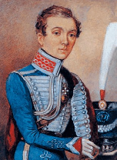
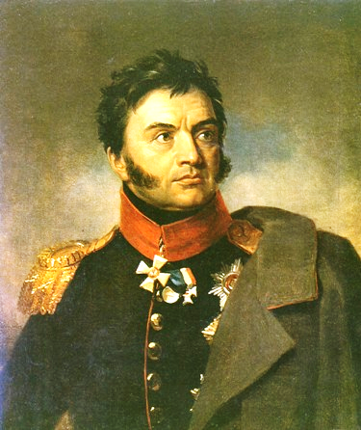
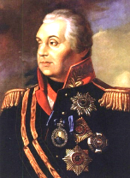
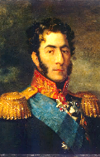
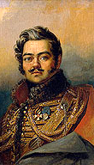
Истинный защитник России- история
2
Николай Николаевич Раевский
(1771-1829)
Надежда Андреевна
Дурова
(1783- 1866)
3
Укажите имя героя 1812 года
Михаил Илларионович
Кутузов
(1745-1813)
1
4
5
Петр Иванович Багратион
(1765-1812)
Денис Васильевич Давыдов
(1784-1839)

Slide 16
«Везде исследуйте всечасно, что есть велико…»
14 сентября 1812 года Наполеон занял Москву с боем. Военным губернатором был назначен маршал Мортье.
без боя
«Двенадцатый год был великой эпохой в жизни Франции..»
России
Исправьте исторические неточности
2 сентября французская армия оставила Москву.
русская
Кутузов вступил в опустевший город и отдал его на разграбление своей армии.
Наполеон

Slide 17
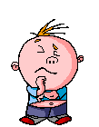
1.Место, где состоялась главное сражение войны.
2.Полководец, главнокомандующий русской армии.
3.Земляные укрепления.
4.Генерал, командующий 2-й армией после Бородинской битвы
5.Место последнего сражения войны 1812 года.
6.Место соединения Русских армий.
Решаем кроссворд
7.Генерал,герой войны1812 года.
8.Основатель партизанского движения.
9.Пограничная река.
10.Командный Пунк Наполеона на Бородинском поле.
11.Место отдыха и перегруппировки русской армии.
12.Члены боевых отрядов из местных жителей.
13.Командир русской батареи на Бородинском поле.

Slide 18
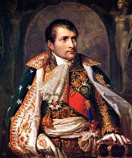
«Везде исследуйте всечасно, что есть велико…»
ПРОВЕРЯЕМ ОТВЕТЫ

Slide 19
Восстановите и прочтите стихотворение
«С потерей Москвы Россия еще не потеряна!»
Напрасно ждал Наполеон,
Последним счастьем упоенный,
Москвы коленопреклоненной
С ключами старого Кремля:
Нет, не пошла Москва моя К нему с повинной головою. Не праздник, не приемный дар, Она готовила пожар Нетерпеливому герою.
А. Пушкин
1. Она готовила пожар
Нетерпеливому герою
2. Напрасно ждал Наполеон,
Последним счастьем упоенный,
Москвы коленопреклоненной
3. Нет, не пошла Москва моя
К нему с повинной головою.
4. С ключами старого Кремля:
Пожар Москвы
5. Не праздник, не приемный дар,
2 4 3 5 1

Slide 20
Восстановите и прочтите стихотворение
«С потерей Москвы Россия еще не потеряна!»
1. Звучал булат, картечь визжала,
Рука бойцов колоть устала,
2. И ядрам пролетать мешала
Гора кровавых тел.
3. Вам не видать таких сражений!..
Носились знамена, как тени,
4. В дыму огонь блестел,
3 4 1 2
Бородино

Slide 21
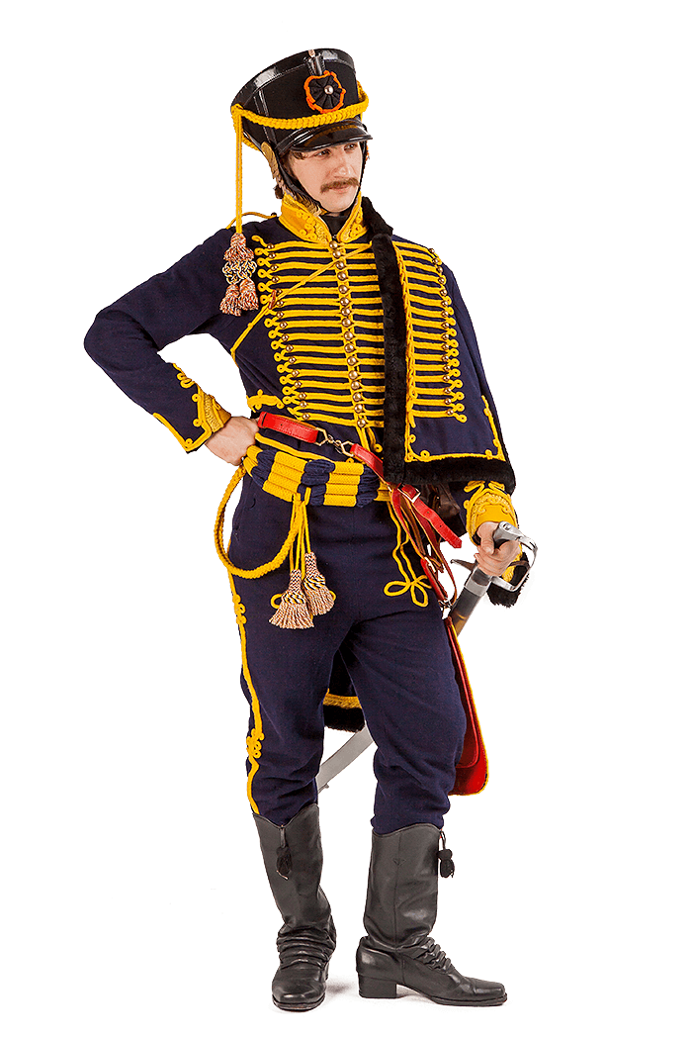
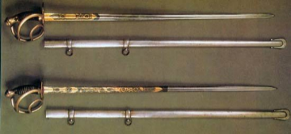
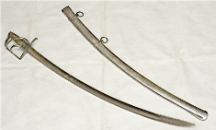
«Пуля дура – штык молодец»
Назовите оружие
Кирасирские офицерские палаши
Сабля
Шпага

Slide 22
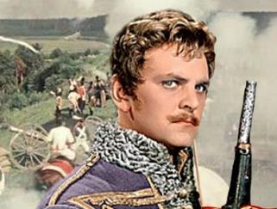
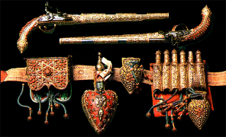
«Пуля дура – штык молодец»
Назовите оружие
Пистолеты
Пехотные ружья
Пистолеты с кремневыми замками и пояс с приборами

Slide 23
В ужасах войны кровавой Я опасности искал, Я горел бессмертной славой, Разрушением дышал
Но коль враг ожесточенный
Нам дерзнет противустать,
Первый долг мой, долг священный
Вновь за родину восстать;
Друг твой в поле появи́тся,
Еще саблею блеснет,
Или в лаврах возвратится,
Иль на лаврах мертв падет!..
Назовите поэта
Денис Давыдов
Какова параллель между Денисом Давыдовым и нынешним временем.

Slide 24
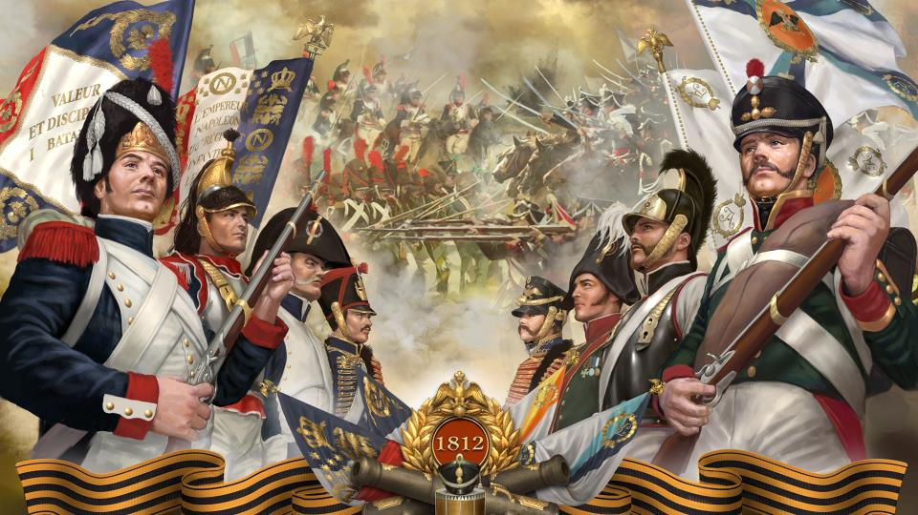
Подведение итогов

